Slide 1
BuySomething
校园二手交易平台
基于微信云开发的综合性电商系统
项目答辩汇报
2026年5月

Slide 2
目录 / 项目进展
CONTENTS & PROGRESS
01
项目概述
04
工作分工
BuySomething 简介
团队成员贡献
02
功能展示
05
未来规划
三端功能演示截图
P1/P2 功能路线图
03
技术架构
云函数与数据库设计
BuySomething 校园二手交易平台

Slide 3
01 项目概述
PROJECT OVERVIEW
什么是 BuySomething？ 一款基于微信小程序的校园二手交易平台，采用腾讯云开发架构。 核心定位 为校园用户提供便捷的商品交易服务，支持商家入驻、商品管理、订单处理等完整电商流程。
3
角色类型 用户/商家/管理员
16
云函数 后端业务逻辑
6
数据库集合 数据存储设计
BuySomething 校园二手交易平台

Slide 4
02 已实现功能
IMPLEMENTED FEATURES
用户端
商家端
管理员端
账号密码/验证码登录
商家注册申请
管理员登录验证
商品浏览/搜索/分类
密码/验证码登录
商家入驻审核
购物车 & 下单购买
添加商品(待审核)
商品上架审核
个人中心 & 订单
商品列表管理
数据统计面板
AI 智能客服
销售统计查看
平台全局管理
BuySomething 校园二手交易平台

Slide 5
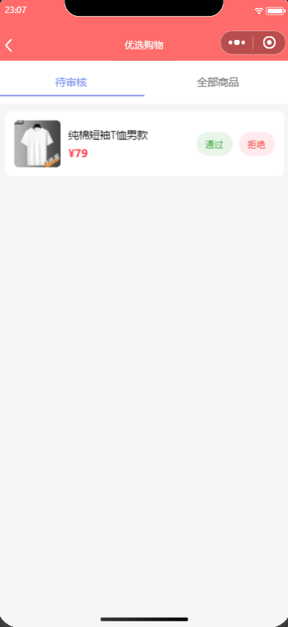
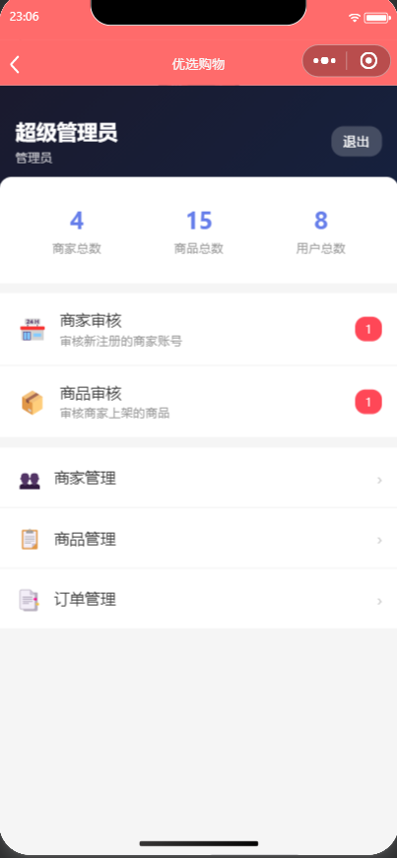
02 功能演示 — 管理员端
ADMIN DASHBOARD
核心能力 数据统计看板
实时展示商家数、商品数、用户数 商家审核
审核新注册商家申请 商品审核
审核商家上架商品，通过/拒绝 权限管理
商家、商品、订单全量管理
BuySomething 校园二手交易平台
管理后台主页
商品审核页面

Slide 6
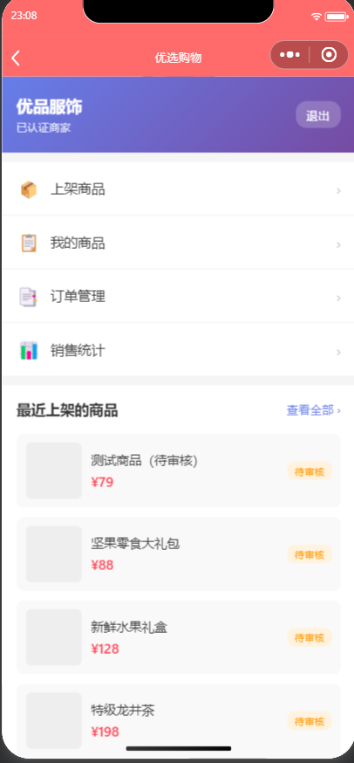
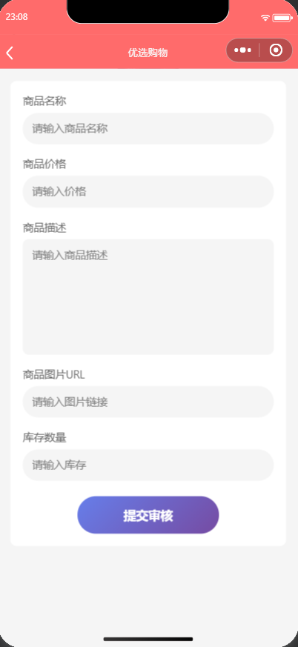
02 功能演示 — 商家端
MERCHANT PORTAL
核心能力 商家工作台
待审核/已上架商品一览 商品发布
填写名称/价格/描述/库存 提交后进入审核队列 订单管理
查看并处理用户订单 销售统计
销量与收入数据分析
BuySomething 校园二手交易平台
商家工作台
上架商品表单

Slide 7
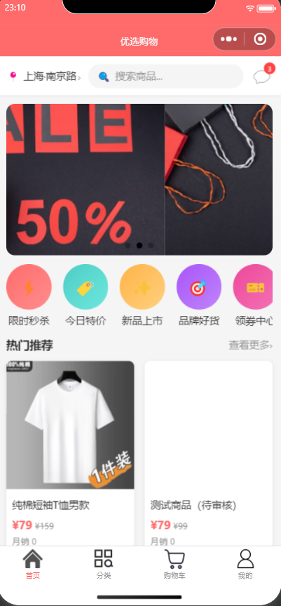
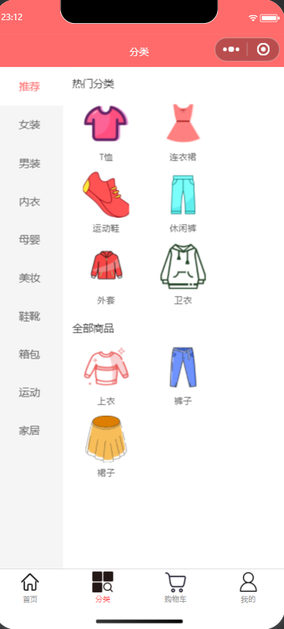
02 功能演示 — 用户端
USER EXPERIENCE
核心体验 首页推荐
Banner轮播 + 热门分类入口 热门推荐商品瀑布流 分类导航
女装/男装/内衣/母婴等 多级分类快速筛选 搜索功能
关键词模糊搜索商品 购物车 & 订单
完整的下单购买流程
BuySomething 校园二手交易平台
首页 — 热门推荐
分类浏览

Slide 8
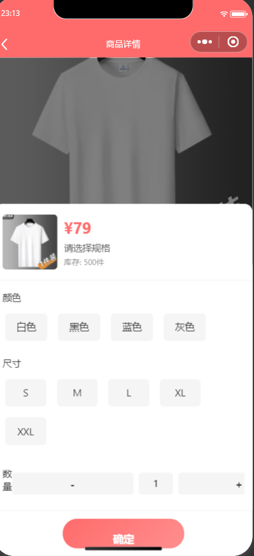
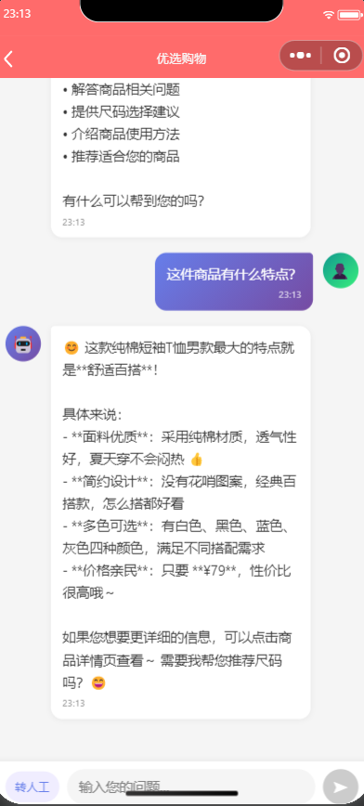
02 功能演示 — 详情 & AI客服
DETAIL PAGE & AI CHAT
特色功能 商品详情
大图展示 + 规格选择 颜色/尺寸/数量选择 一键加入购物车 AI 智能客服
接入 DeepSeek AI 模型
自动回答商品咨询
提供尺码推荐建议
7x24小时在线服务
BuySomething 校园二手交易平台
商品详情页
AI 智能客服

Slide 9
03 技术架构
TECHNICAL ARCHITECTURE
前端层
WXML + WXSS + JS | 微信小程序原生开发
安全体系 密码安全
MD5 + Salt 多次哈希 防彩虹表攻击 数据库权限
全部私有集合 仅云函数可读写 CI/CD 安全扫描
Gitleaks 密钥检测
npm audit 漏洞扫描
SDK 层
@cloudbase/js-sdk | wx.cloud 云开发 SDK
计算层
16 个云函数 (Serverless) | 业务逻辑处理
存储层
NoSQL 数据库 + 云存储 | 数据持久化
BuySomething 校园二手交易平台

Slide 10
03 后端 — 云函数
CLOUD FUNCTIONS (16)
类别 | 云函数名 | 功能
用户认证 | register / login / sendSmsCode | 注册、登录、验证码发送
商家认证 | merchant-register / merchant-login | 商家注册申请、商家登录
商品管理 | products / product-detail / add-product | 商品CRUD、搜索、分页
订单购物车 | cart / orders | 购物车操作、订单管理
管理后台 | admin-login / admin-dashboard | 管理员登录、审核、统计
AI 客服 | ai-chat | DeepSeek AI 智能问答
工具类 | delete-product / getOpenId | 删除商品、获取OpenID
BuySomething 校园二手交易平台

Slide 11
03 后端 — 数据库设计
DATABASE COLLECTIONS (6)
users
merchants
products
用户信息
商家信息
商品信息
phone, password(MD5), points, balance
merchantName, phone, status
name, price, stock, status, merchantId
orders
cart
sms_codes
订单记录
购物车
验证码
orderNo, items, totalAmount, status
userId, productId, quantity
phone, code, expiresAt
BuySomething 校园二手交易平台

Slide 12
04 工作分工
TEAM CONTRIBUTION
后端工作 (Backend)
前端工作 (Frontend)
云函数开发 (16个)
用户/商家认证系统 订单/购物车逻辑 AI 客服接入 DeepSeek 管理员审核系统 数据库设计
6个集合结构设计 字段规范定义 权限安全策略 DevOps & 安全
GitHub Actions CI/CD
Gitleaks 密钥扫描
ESLint 代码规范
页面开发 (~40个页面)
用户端：首页/详情/购物车/订单 商家端：工作台/商品管理/统计 管理端：审核/统计面板 AI客服对话界面 交互与样式
WXSS 样式设计
表单交互验证
状态管理与跳转
响应式布局适配
BuySomething 校园二手交易平台

Slide 13
05 未来规划
ROADMAP
P1 重点推进
P2 远期规划
商品评价系统
买家评分与评论
优惠券系统
满减/折扣券
商品收藏
收藏夹功能
积分商城
积分兑换商品
售后管理
退换货流程
物流跟踪
订单物流查询
搜索历史
历史搜索记录
消息通知
站内信推送
更多规划方向 性能优化 图片懒加载 · 分页加载 · CDN加速 · 数据缓存
安全加固 真实短信通道 · 登录限频 · JWT Token · 强制HTTPS
运营功能 数据分析仪表盘 · 商家佣金抽成 · 限时活动专区 · VIP会员体系
BuySomething 校园二手交易平台

Slide 14
感谢聆听
THANK YOU
BuySomething 开发团队 欢迎提问与交流

